Slide 1


MIRICOMPANY

Slide 2
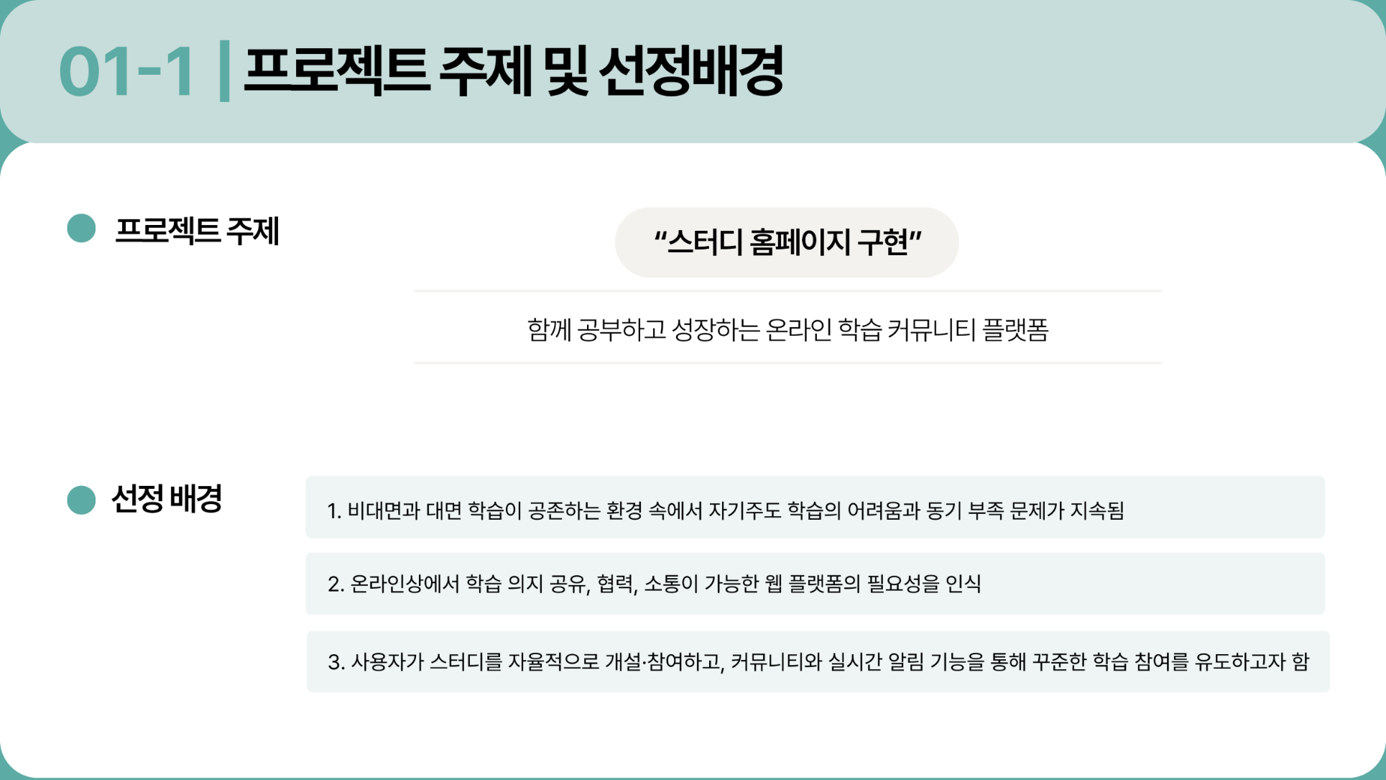


Slide 3
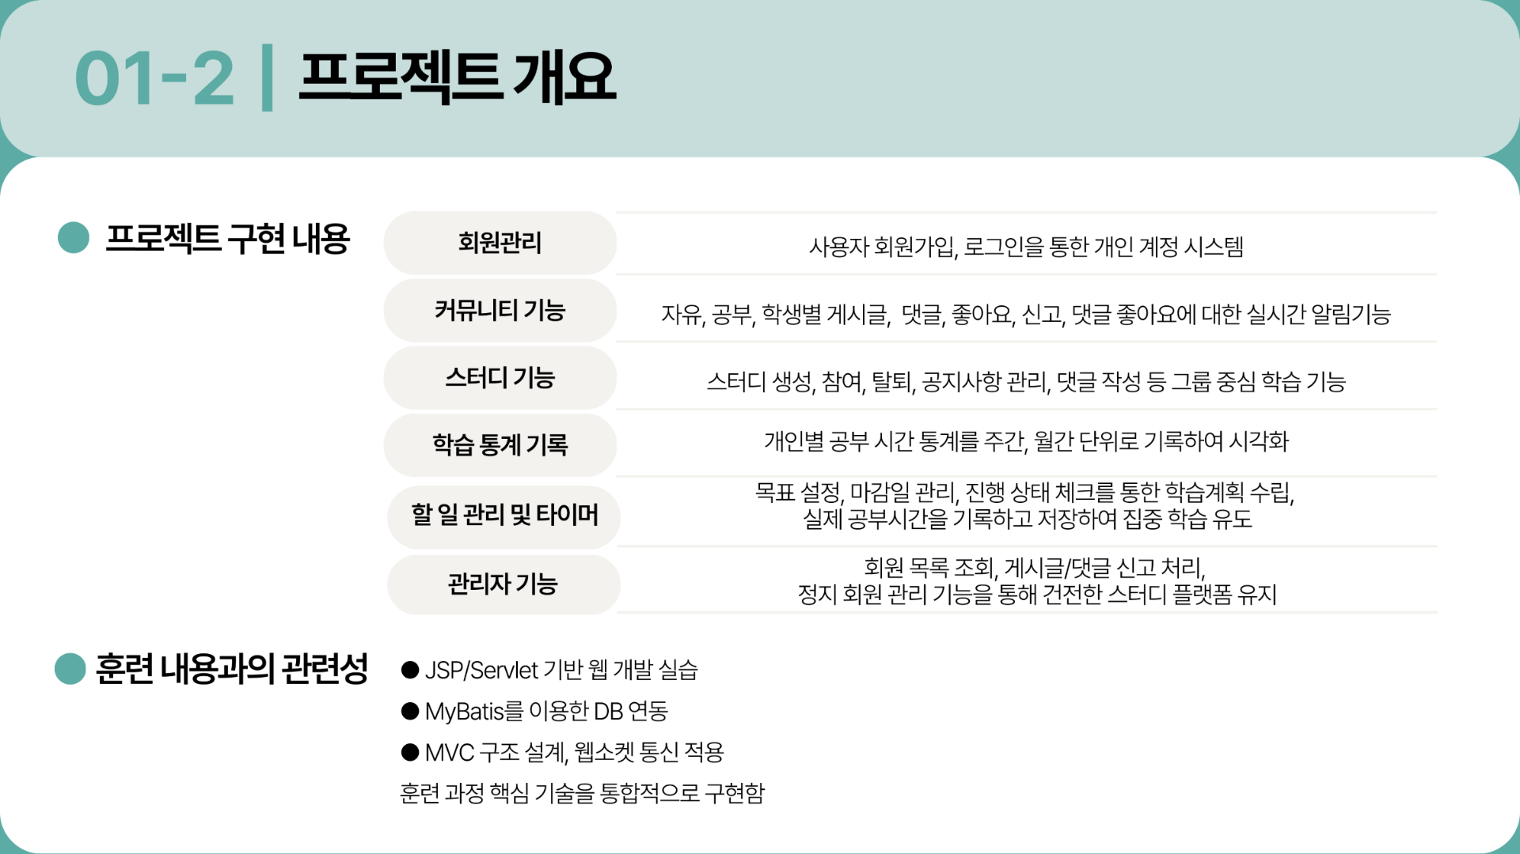

Slide 4
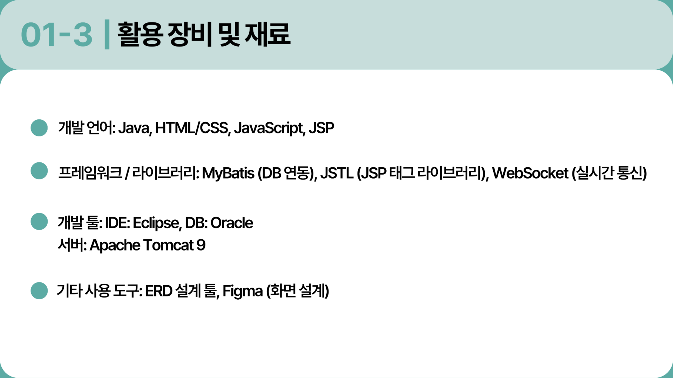

Slide 5
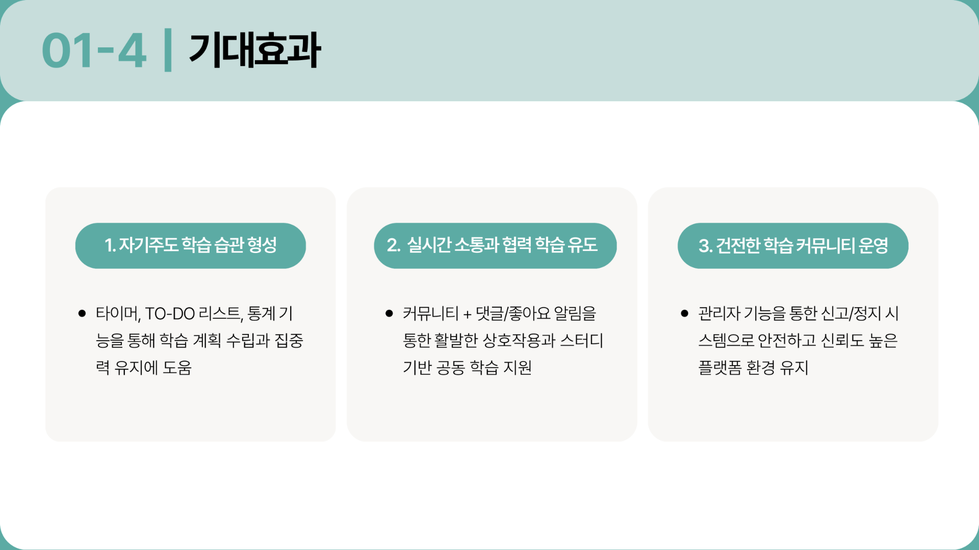

Slide 6






02 |
프로젝트 팀 구성 및 역할
2조
훈련생
역할
담당 업무
팀원
로그인-회원가입
마이페이지
박성준
팀원
커뮤니티 (게시판)
관리자 기능
성소현
팀원
투두리스트
캘린더
이주화
팀원
스터디그룹
임세아
팀원
커뮤니티 (댓글)
알람
최서연

Slide 7

03 |
프로젝트 수행 절차 및 방법
프로젝트 단계별 진행 상황
구분 | 기간 | 활동
사전기획 | 2025.06.18(수) | 프로젝트 주제 선정, 개발 목적 및 방향성 설정 팀원별 업무 분담 (회원관리, 커뮤니티, 스터디, 타이머 등)
분석단계 | 2025.06.19(목)~2025.06.20(금) | 요구사항 정의 및 기능 목록 작성 (요구사항관리대장 작성) 사용자 시나리오 및 흐름도 설계, 페이지 구조 및 권한별 역할 분석
설계단계 | 2025.06.23(월)~2025.06.25(수) | DB 구조 설계 및 ERD 작성, URL 및 MVC 흐름 설계 UI 설계: 주요 화면 와이어프레임 및 디자인 시안 제작
구현단계 | 2025.06.25(수)~2025.06.27(금) | Java + JSP + MyBatis 기반 기능 개발 커뮤니티 게시판 CRUD 및 페이징 처리 타이머, 통계, 알림, 신고 시스템 구현, DB연동
테스트 | 2025.06.30(월)~2025.07.01(화) | 기능별 동작 및 입력값 유효성 검증, 예외 상황 테스트 및 수정 구현 결과 화면 캡처, 최종 점검 및 피드백 반영
총 개발기간 | 2025.06.18(수) ~ 2025.07.01(화)

Slide 8


04-1 |
자체 평가
잘한 점
팀원 간 역할 분담을 명확히 하고, 협업을 원활하게 진행하여 계획된 기능을 구현함
MVC 아키텍처 기반으로 구조화된 개발을 수행하고, MyBatis를 통한 DB 연동도 안정적으로 구현함
사전 기획(ERD, 화면 설계, 흐름도 등)을 체계적으로 준비하여 개발 효율을 높임
커뮤니티, 스터디, 알림 등 다양한 기능을 통합하면서도 전체 흐름이 자연스럽도록 구조화한 점
아쉬운 점
기능 우선 개발에 집중하다 보니, UI/UX 세부 개선에 마무리가 부족함
일정이 촉박한 후반부에는 각자 개발에 몰두하면서 전체 코드 통합 및 일관성 유지에 어려움이 있었음

Slide 9
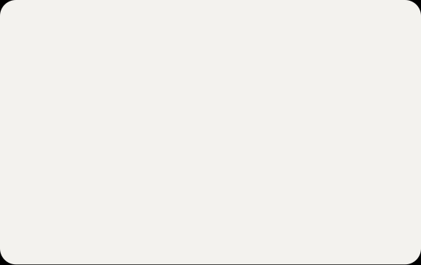
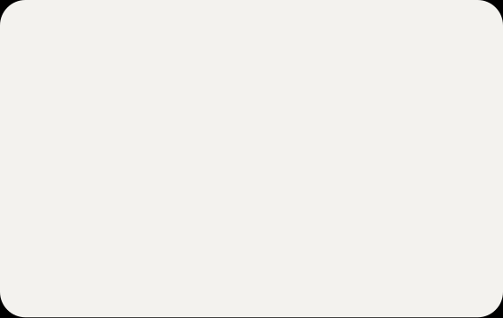

04-2 |
개인별 회고
박성준
성소현
이주화
단순한 기능 구현을 넘어서 사용자 경험과 예외 상황을 고려해야 함을 느꼈고전체 흐름과
역할 분담의 중요성도 체감할 수 있었던 유의미한 경험이었음
테스트, 예외처리, 리팩토링 등을 더 다듬지 못한 부분은 아쉬움으로 남음
지금까지 배운 언어들을 프로젝트를 통해 정리하고 이해하는 데 도움이 됨
설계 단계에서 전체 구조와 역할 분담, 데이터 흐름을 명확하게 계획하는 것이 매우 중요하다는 걸 깨달음
MVC 구조를 실무적으로 적용해보면서 각 역할 간 분리가 왜 중요한지 알 수 있었음
MyBatis를 사용해 쿼리 작성 및 DB 연동하면서 데이터 흐름과 관계해 감각이 생겼고, 리팩토링과 코드정리에 신경을 많이 못 쓴것이 아쉬웠음.
임세아
최서연
스터디 홈페이지를 만들면서 자바로 웹사이트가 어떻게 만들어지는지 흐름을 이해할 수 있었고 프로젝트를 수행하면서 많이 배우는 계기가 되었음
하지만 기능이 많아질수록 코드를 더 깔끔하게 정리하지 못한 게 아쉬움
단순한 CRUD 기능을 넘어서 실시간알림, 커뮤니티 등의 실제 서비스에 가까운 시스템을 구현해볼 수 있어 도움이 되었음.
팀원들과 협업하면서 구조적인 코드작성과 역할분담이 중요하다는 것을 깨달음.

